Slide 1
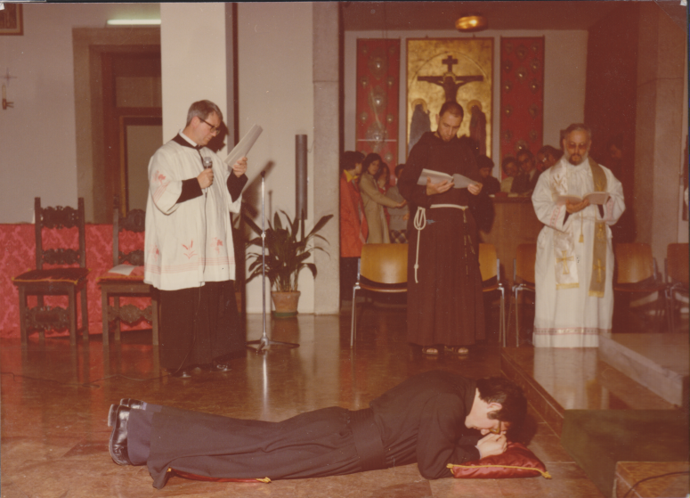

Slide 2
24.4.1976, professione solenne del Chierico Paolo Ferrer

